Slide 1
ПРИКАЗОМ
МКУ «УОБР»
от «01» октября 2020г. № 90
Муниципальный
этап
РЕСПУБЛИКАНСКОГО КОНКУРСА
«Лучший детский сад года Буйнакского района
- 2020»
Муниципальное
казенное дошкольное образовательное учреждение
«Д/с «Теремок» общеразвивающего вида с.Апши Буйнакского р-на

Slide 2
Презентация по организации развивающей предметно-пространственной
среды
образовательной организации
в соответствии
с ФГОС ДО
В МКДОУ «Д/с «Теремок» общеразвивающего вида функционирует 3 группы. В каждой группе имеются атрибуты для сюжетно-ролевых игр: больница, парикмахерская, различные виды дидактических игр:

Slide 4
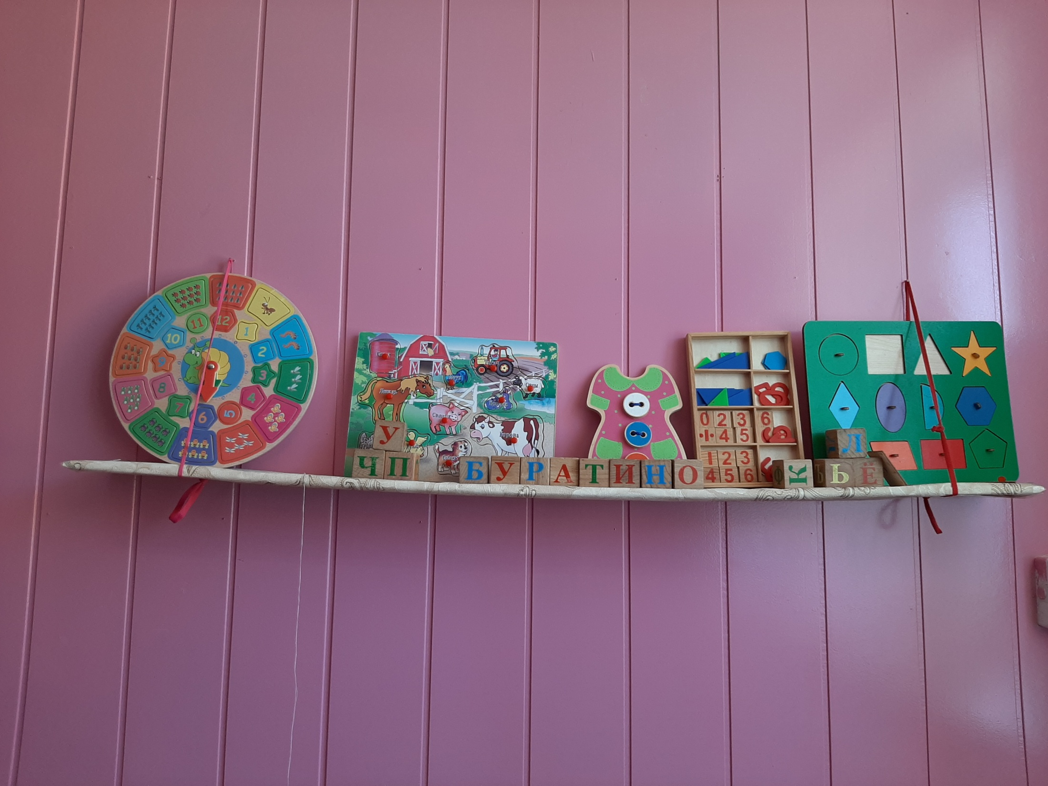
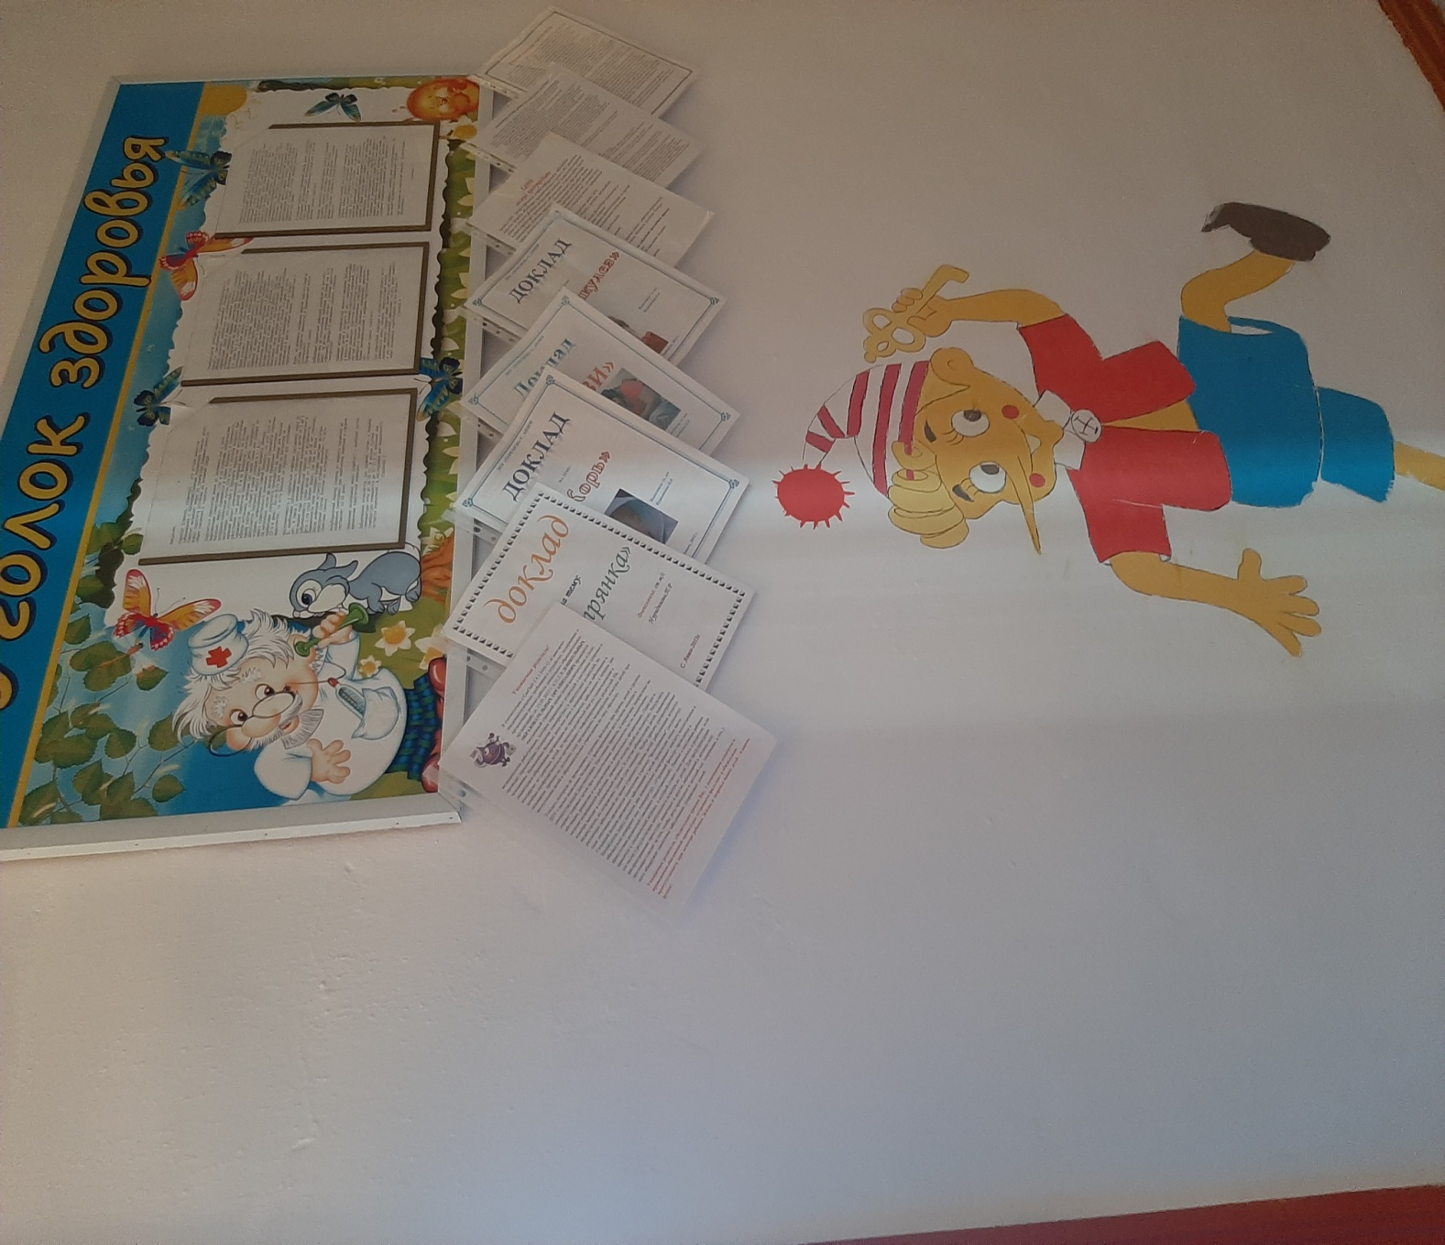
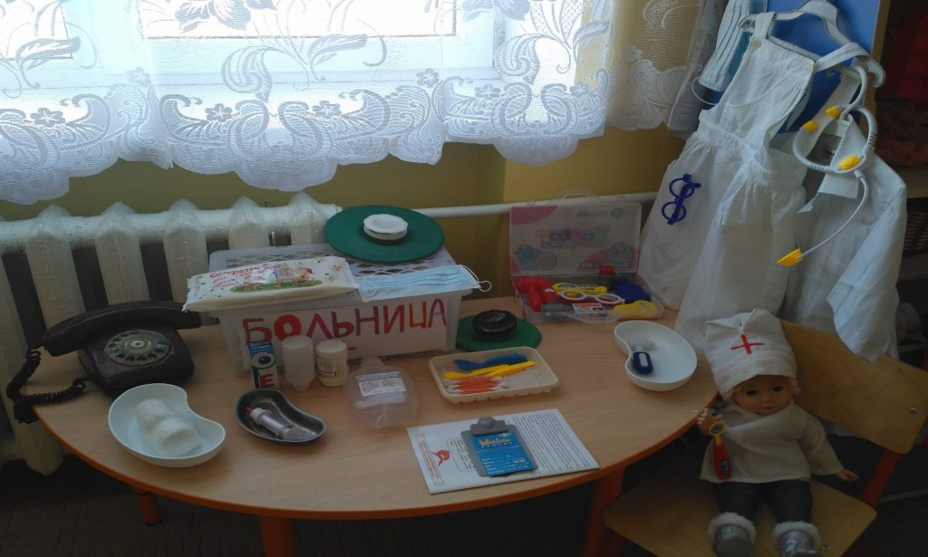

Slide 5
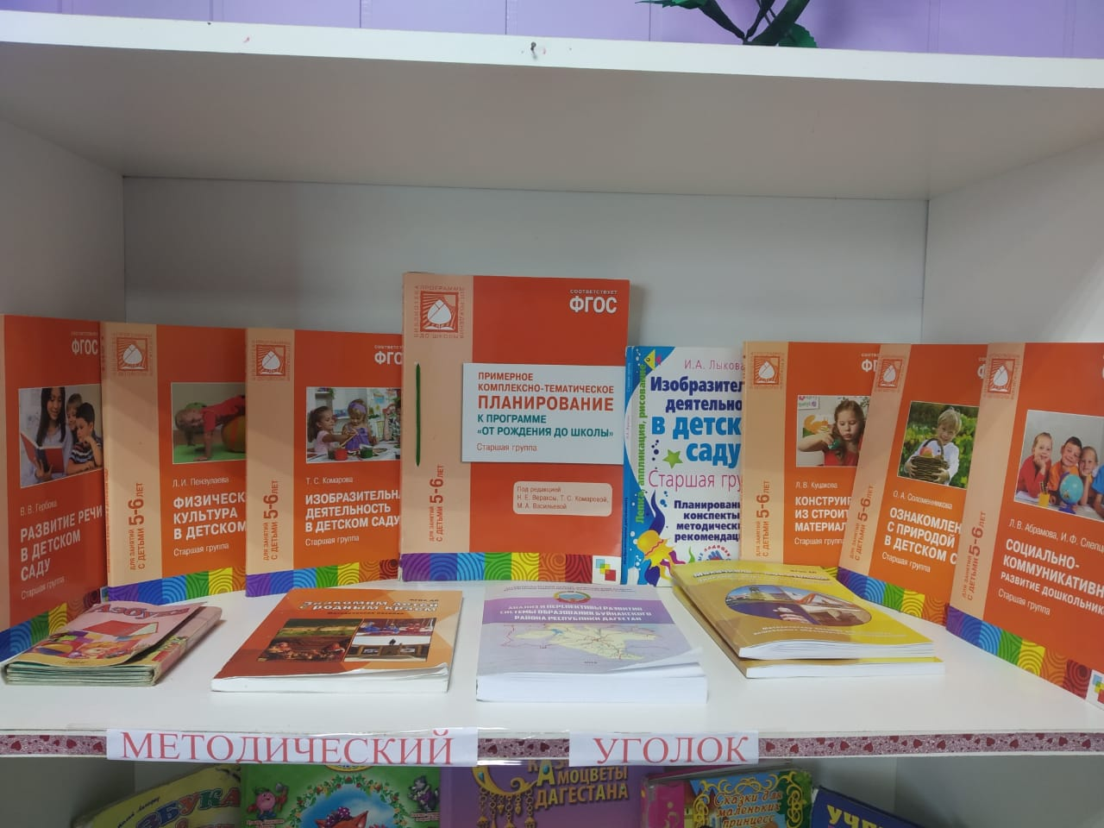
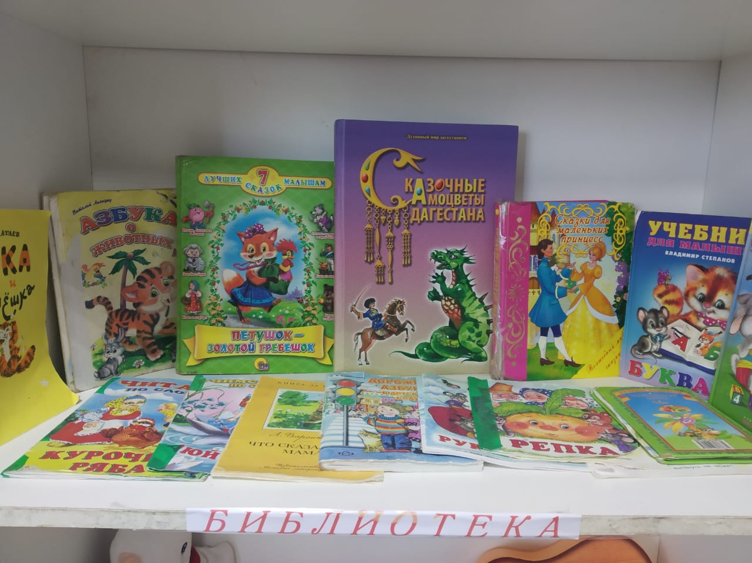

Slide 6
Патриотический уголок

Slide 7
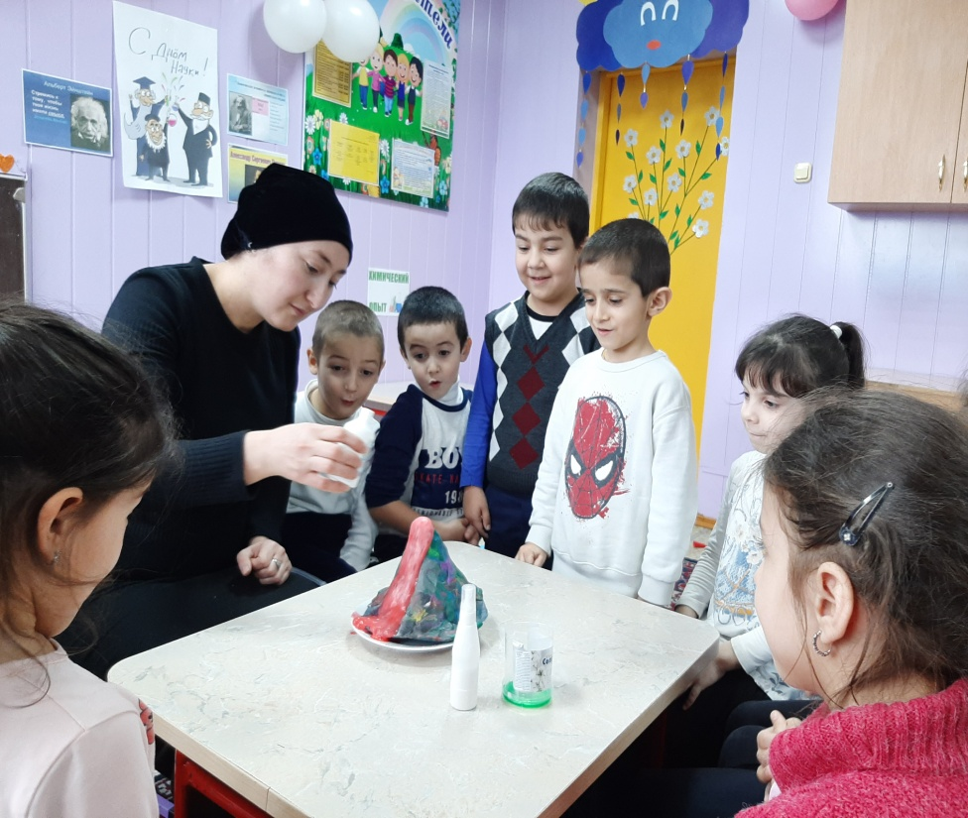

Slide 8
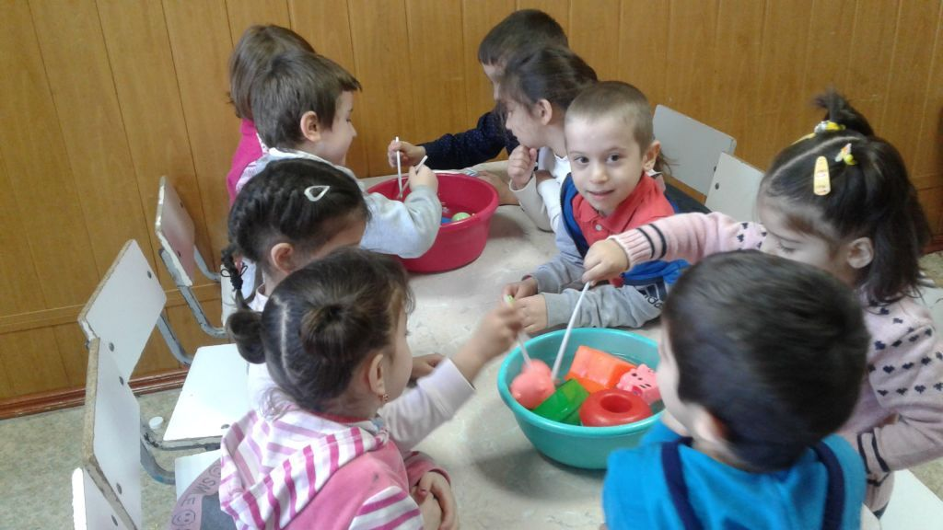

Slide 9
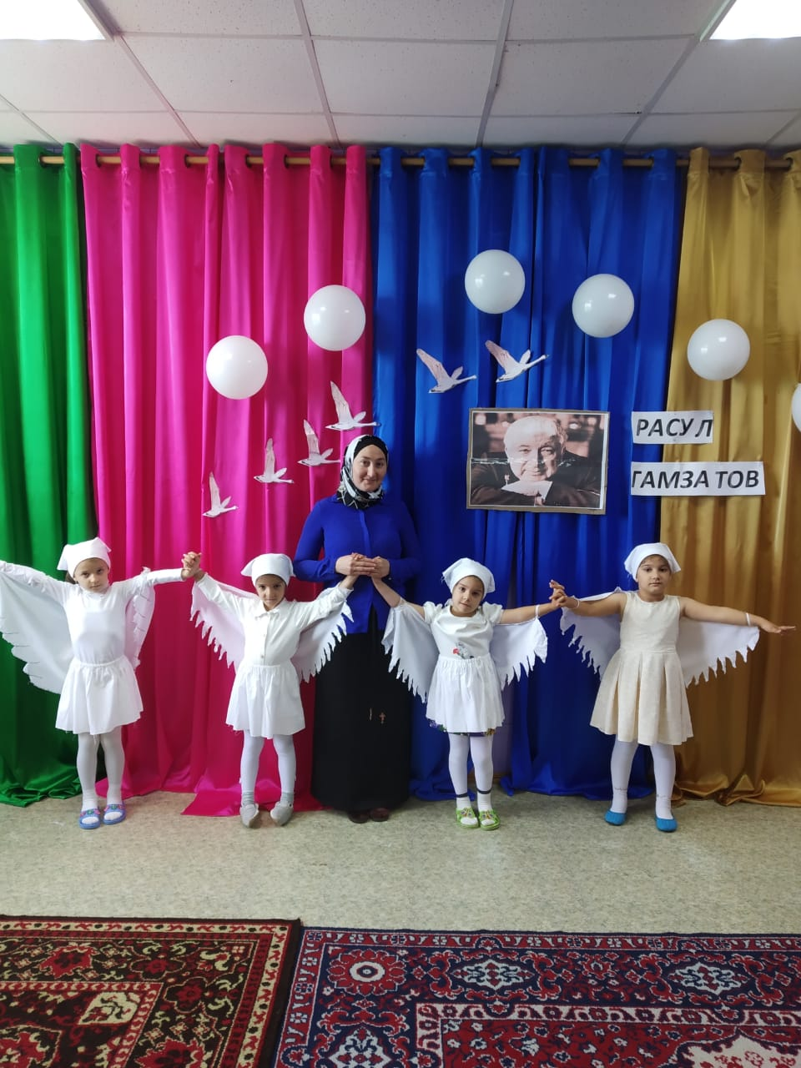
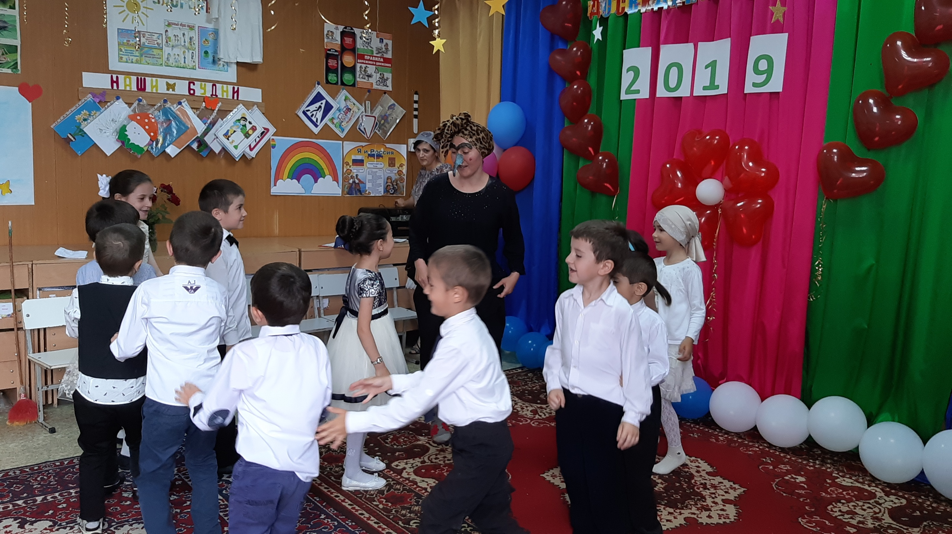
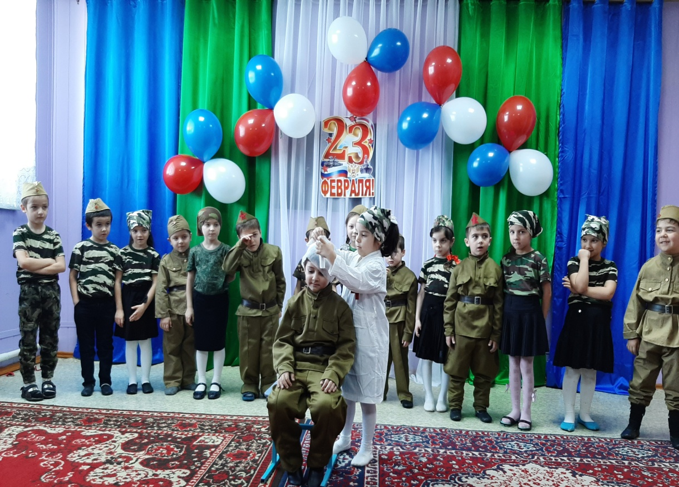

Slide 10
Спасибо
за
внимание!

